Slide 1







JORNADA DE FINANCIACIÓN PÚBLICA PARA EMPRESAS INNOVADORAS, 21 de enero de 2026
Convocatoria de ayudas para el fortalecimiento y desarrollo del Sistema Valenciano de Innovación para la mejora del modelo productivo para los ejercicios 2026 a 2028
Jorge Teschendorff Cerezo
Este documento es meramente informativo. Sólo será válida la información publicada en el DOGV.

Slide 2
Misión, objetivos y resultados
Objetivo
Transformación del modelo productivo
Crecimiento inteligente, sostenible e integrador
Misión
Desarrollo de capacidad innovadora mediante el fortalecimiento del SVI y la mejora de su eficiencia en el marco de la Estrategia de Innovación de la Comunitat Valenciana
Documento orientativo. Únicamente será válida la información publicada en el DOGV.

Slide 3
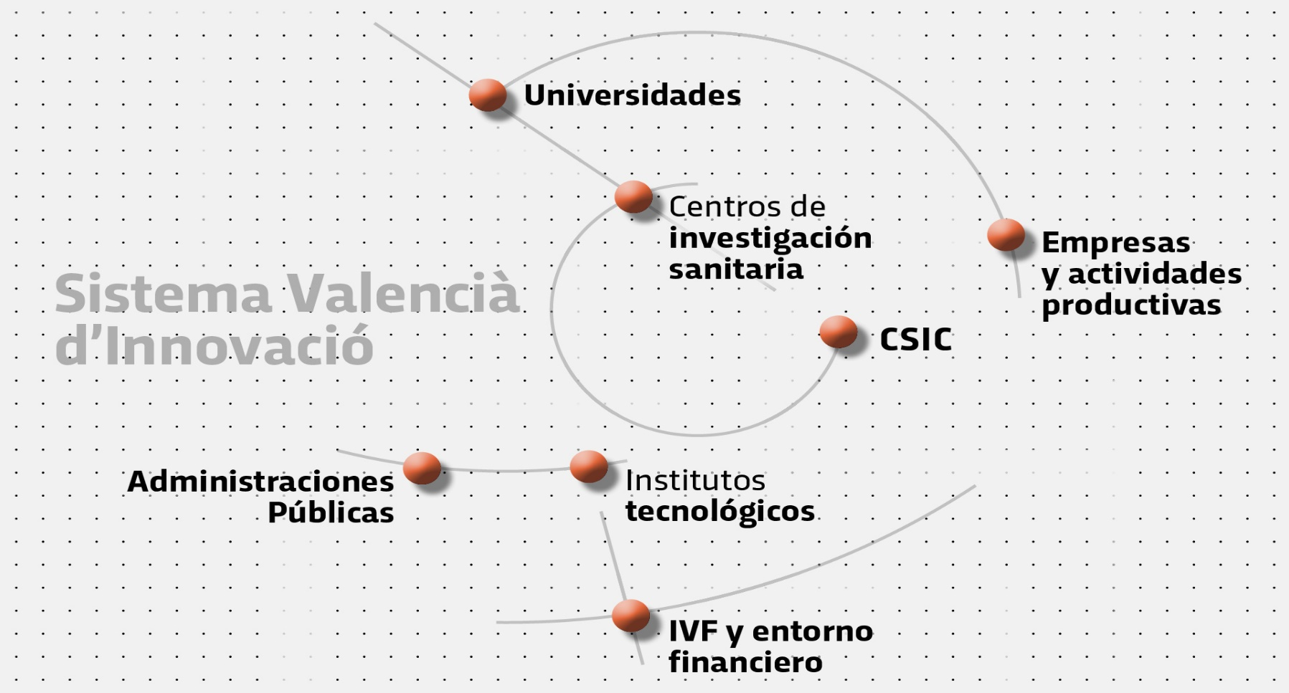
Cooperación - Consenso
Impulsamos la articulación de todos los agentes del Sistema Valenciano de Innovación
Documento orientativo. Únicamente será válida la información publicada en el DOGV.

Slide 4

EL PLAN DE FORTALECIMIENTO Y DESARROLLO DEL SVI.
EVOLUCION: 2018 A 2025
Convocatoria 2024:
Proyectos hasta 3 años (dic’26)
49.000.000 €
Convocatoria 2025:
Proyectos hasta 3 años (dic’27)
48.289.000 €
Convocatoria 2023:
Proyectos hasta 3 años (dic’25)
48.950.000 €
Convocatoria 2022:
Proyectos hasta 3 años (sep’24)
50.000.000 €
Convocatoria 2021:
Proyectos hasta 3 años (sep’23)
46.482.000 €
Convocatoria 2020:
Proyectos hasta 2 años
Convocatoria 2019:
Proyectos hasta 2 años
14.136.500 €
19.700.166,60 €
Justificación por anualidades (mes de febrero) y no por fases. Cada programa tiene un porcentaje máximo de gasto subvencionable a ejecutar en cada anualidad del total del proyecto completo
Convocatoria 2018:
Proyectos anuales
10.000.000 €
Documento orientativo. Únicamente será válida la información publicada en el DOGV.

Slide 5
Apoyo económico de la Unión Europea
La convocatoria en concurrencia competitiva de 2026 estará financiada por la Unión Europea, a través del Programa Comunitat Valenciana FEDER para el periodo 2021-2027
60% de las ayudas concedidas se financian con cargo al Fondo Europeo de Desarrollo Regional (100% Proyectos STEP)
40% restante lo asume la Generalitat Valenciana con fondos propios
Documento orientativo. Únicamente será válida la información publicada en el DOGV.

Slide 6

Programas y líneas de apoyo en concurrencia competitiva
Valorización de resultados de investigación y su transferencia hacia las empresas
Promoción del talento: agentes de innovación, incorporación de investigadores en empresas, doctorandos empresariales y agentes de innovación de proximidad
Impulso a la compra pública innovadora
Proyectos estratégicos en cooperación
Consolidación de la cadena de valor empresarial
Acciones complementarias de impulso y fortalecimiento de la innovación
Asimilación de tecnologías avanzadas y su difusión al Sistema Valenciano de Innovación
Documento orientativo. Únicamente será válida la información publicada en el DOGV.

Slide 7

Programas y líneas de apoyo en concurrencia competitiva
ORGANISMOS EMPRESAS
5. Consolidación de la
cadena
de valor empresarial
7.
Asimilación de tecnologías avanzadas
4. Proyectos estratégicos en cooperación
2. Promoción del
talento
3. Impulso a la compra pública innovadora (CPI)
1. Valorización de resultados de investigación y transferencia a las empresas
6. Acciones complementarias de impulso y fortalecimiento de la innovación
Documento orientativo. Únicamente será válida la información publicada en el DOGV.

Slide 8

Resultados 2025. Detalle por programas
Documento orientativo. Únicamente será válida la información publicada en el DOGV.

Slide 9

1. Valorización y transferencia de resultados de investigación a las empresas
LÍNEA 1. VALORIZACIÓN, TRANSFERENCIA Y EXPLOTACIÓN POR LAS
EMPRESAS DE RESULTADOS DE I+D
Desarrollo de productos, servicios o tecnologías a partir de los resultados de investigación generados por los grupos de investigación del sistema científico valenciano para que alcancen un grado de desarrollo suficiente que permita que sean incorporados por las empresas.
Universidades, OPIs, institutos de investigación sanitaria, entidades e instituciones sanitarias públicas y privadas sin ánimo de lucro
LÍNEA 2. POTENCIACIÓN DE UNIDADES CIENTÍFICAS DE DESARROLLO DE TECNOLOGÍAS Y DIFUSIÓN DEL CONOCIMIENTO HACIA LA EMPRESA: UCIEs
Apoyo a la creación o desarrollo de estructuras, que incorporen personal y medios necesarios para desarrollar innovaciones a partir del conocimiento “aguas arriba” que genera la investigación de los grupos. Estas innovaciones deberán orientarse al mercado, como forma de acercar el conocimiento a la empresa.
Universidades, OPIs, institutos de investigación sanitaria, entidades e instituciones sanitarias públicas y privadas sin ánimo de lucro
Documento orientativo. Únicamente será válida la información publicada en el DOGV.

Slide 10

1. Valorización y transferencia de resultados de investigación a las empresas
Requisitos
Los proyectos deben contener actividades de tipo demostrativo y NO serán financiadas actividades de investigación
Carácter no económico, NO consiste en la oferta de bienes y servicios en mercado alguno
Necesaria participación, como servicio externo, de mínimo un organismo de investigación o IITT (no copropietarios de los resultados)
Obligatoria la publicación, difusión y promoción en ámbitos empresariales de los resultados directamente relacionados con el proyecto
Línea 1:
Línea 2:
La entidad solicitante ha de ser propietaria o copropietaria de los resultados de investigación (más del 50% de propiedad en la CV)
Un resultado de investigación por solicitud
Nivel de madurez tecnológica entre TRL-4 y TRL-7
Limitación de proyectos por entidad solicitante (25)
Un mismo grupo, instituto o instituto mixto sólo puede presentar 1 solicitud.
Coordinación con agentes de innovación
Ayudas
Línea 1: Coste elegible del proyecto entre 50.000 y 200.000 euros. Intensidad: 100%.
Línea 2: Coste elegible del proyecto entre 100.000 y 400.000 euros. Intensidad: 100% - 95% - 90%.
OCS: 40% de los costes de personal válidamente justificados
Documento orientativo. Únicamente será válida la información publicada en el DOGV.

Slide 11










2. Promoción del talento
Intensidad
LÍNEAS 1 y 4
AGENTES DE
INNOVACIÓN Y PROXIMIDAD
Puesta en marcha y consolidación de una red de agentes de innovación en universidades, centros de investigación, asociaciones empresariales, parques empresariales y tras entidades de apoyo a la innovación para promover la explotación del conocimiento y su transferencia hacia las empresas e introducir factores de innovación en áreas industriales y territorios rurales.
hasta 100%.
LÍNEA 2
INCORPORACIÓ
Incentivar la contratación de personas investigadoras y tecnólogas que desarrollen proyectos de I+D+i o realicen la implantación de tecnologías en empresas, o bien desarrollen proyectos que faciliten la consolidación de nuevas empresas innovadoras.
30% (GE) - 50% ( pyme)
+
5%
Empresas
LÍNEA 3
INNODOCTO
Promover la formación de doctorandos industriales en las empresas, propiciando la adquisición de las habilidades necesarias para desarrollar proyectos de I+D vinculados a tesis doctorales en entornos empresariales y así incrementar el grado de tecnificación y capacidad innovadora de las plantillas de las empresas.
30% (GE) - 50% ( pyme)
+
5%
Empresas
Documento orientativo. Únicamente será válida la información publicada en el DOGV.

Slide 12


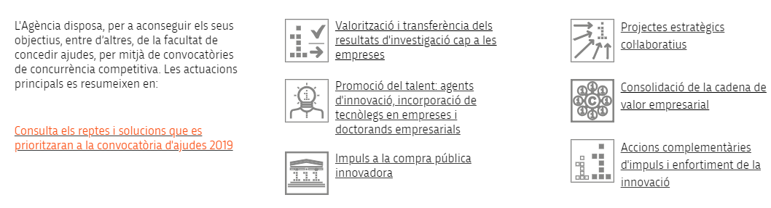
3. Impulso a la Compra Pública Innovadora (CPI)
Objetivo: Potenciar el desarrollo de mercados innovadores a través de la contratación pública, incentivar la compra pública innovadora desde el lado de la demanda del gestor público y desde el lado de la oferta, es decir, de las empresas, estimulándolas a participar y presentar ofertas innovadoras en los procesos de Compra Pública Innovadora (CPI).
Línea 1: Fomento de los proyectos de I+D+i destinados a la Compra Pública de Innovación (CPI).
Se apoya el coste de I+D+i requerido en un proceso de compra pública.
Línea 2: Impulso de la demanda de licitaciones de productos y servicios innovadores.
Beneficiarios
Requisitos
Ayuda
Línea 1:
Empresas y organismos de investigación que vayan a presentarse a procesos de CPI de la Administración Pública.
Línea 2:
Entidades locales
Entidades sin ánimo de lucro
Impacto tangible en la Comunidad Valenciana.
El proyecto presentado deberá ser coherente con la actividad, fines y estrategia del solicitante.
Los proyectos deben consistir en acciones encaminadas a promover y facilitar el desarrollo de la compra pública de innovación tanto desde el lado de la oferta y como de la demanda.
Línea 1: 2 años
Línea 2: 3 años
Máxima de 100.000€ por anualidad.
Línea 1: porcentaje de subvención dependiente del tipo de actividad a realizar (investigación industrial, desarrollo experimental, innovación en procesos u organización) y del tamaño en caso de empresas. Entre el 15% y el 80%.
Línea 2: 100%
Documento orientativo. Únicamente será válida la información publicada en el DOGV.

Slide 13
4. Proyectos estratégicos en Cooperación – STEP-
El objetivo de este programa es apoyar el desarrollo de grandes proyectos de I+D+i en cooperación entre varios agentes del Sistema Valenciano de Innovación, como vía para el desarrollo de soluciones conjuntas a problemas de interés común.
Beneficiarios
Requisitos
Ayuda
Empresas (imprescindible al menos una PYME)
Universidades
Institutos Tecnológicos
Organismos Públicos de Investigación
Entidades e institutos sanitarios sin ánimo de lucro
Otras entidades sin ánimo de lucro
Tecnologías STEP, Comunicación de la Comisión C/2024/3209
Mínimo de dos entidades no vinculadas entre sí
Participación equilibrada (cada entidad entre 15% y 70% del presupuesto)
Obligatoria la intervención de un organismo de investigación contratado o como socio
Al menos el 60% del presupuesto ejecutado por empresas
Proyectos con presupuesto global mínimo de 500.000 euros
Coste máximo por participante: 500.000 euros
Porcentaje subvención dependiente del tipo de beneficiario, tamaño de la empresa y el tipo de actividad (investigación industrial o desarrollo experimental). Entre el 25% y el 100%
Subvención tipo mediana empresa:
50%
OCS: 40% de los costes de personal válidamente justificados
Documento orientativo. Únicamente será válida la información publicada en el DOGV.

Slide 14
5. Consolidación de la cadena de valor empresarial
Objetivo: apoyar el desarrollo de soluciones con incidencia en la cadena de valor empresarial, que supongan aplicación de novedad en:
Los productos o procesos o en los sistemas de organización con el propósito de mejorar el intercambio de información y procesos de trabajo, de manera que incidan o provoquen efecto en otras empresas de la cadena de valor
Proyectos que potencien el desarrollo y utilización de otras tecnologías clave para impulsar el desarrollo industrial y económico
Empresas
Beneficiarios
Requisitos
Ayuda
Empresas
Proyectos individuales
Proyectos en cooperación (mínimo dos empresas no vinculadas con participación equilibrada, una de ellas PYME)
Obligatoria la intervención de al menos un organismo de investigación o centro tecnológico contratado
Proyectos con presupuesto global mínimo de 175.000 euros para individuales y 500.000 euros en cooperación.
Coste máximo por participante: 500.000 euros
Porcentaje subvención dependiente del tamaño de la empresa y el tipo de actividad (investigación industrial o desarrollo experimental). Entre el 25% y el 80%
Subvención tipo mediana empresa 35% (En cooperación 50%)
OCS: 40% de los costes de personal válidamente justificados
Documento orientativo. Únicamente será válida la información publicada en el DOGV.

Slide 15

6. Acciones complementarias de impulso y fortalecimiento de la innovación
Objetivo: reforzar las estructuras de apoyo a la innovación existentes en la Comunidad Valenciana y facilitar la difusión de la I+D+i entre las empresas. De manera específica se pretende:
Incrementar la participación de los agentes del Sistema Valenciano de Innovación en proyectos y programas de I+D+i.
Facilitar la promoción y difusión de la I+D+i entre las empresas de la Comunitat Valenciana.
Beneficiarios
Requisitos del proyecto
Ayuda
Sin carácter exhaustivo:
entidades locales,
agrupaciones y asociaciones empresariales
Participación de al menos un organismo de investigación o centro tecnológico.
Amplia difusión de las acciones a desarrollar.
Impacto tangible en la Comunitat Valenciana.
Presupuesto entre 50.000 y 150.000 euros
Una solicitud por entidad
El 70% de los gastos subvencionables
Las subvenciones a entidades locales no tendrán consideración de ayudas estatales cuando se concedan para la ejecución de actividades no económicas
Documento orientativo. Únicamente será válida la información publicada en el DOGV.

Slide 16
7. Asimilación de tecnologías avanzadas
Objetivo:
Apoyar proyectos de innovación en materia de procesos u organizativa en cooperación, que se basen en la asimilación de tecnologías avanzadas y la difusión de los resultados a través de la demostración a otras empresas y agentes del SVI.
Beneficiarios
Requisitos del proyecto
Ayuda
Empresas:
Empresa que tiene una necesidad
Empresa que desarrolla una solución a la necesidad de su partner
Participación de al menos dos entidades. En caso de colaborar con una gran empresa, la pyme deberá participar con un 30%
Demostración de los resultados.
Importe mínimo del proyecto: 200.000 euros
Duración: 2 años
El 50% de los gastos subvencionables para PYME
El 15% de los gastos subvencionables para Gran Empresa
OCS: 40% de los costes de personal válidamente justificados
Documento orientativo. Únicamente será válida la información publicada en el DOGV.

Slide 17

justificación
Periodo de ejecución
Hasta el 31 de diciembre de 2028
Justificación por anualidades
Plazo: febrero de 2026 / febrero de 2027 / febrero de 2028
Justificación de lo realizado durante cada anualidad
la memoria de la última anualidad contendrá actividades y resultados de todo el proyecto
Cuestiones a considerar
Documento orientativo. Únicamente será válida la información publicada en el DOGV.

Slide 18

novedades

Slide 19
FEDER y otros requisitos
Adecuación al marco FEDER y a la Plataforma STEP (Proyectos estratégicos)
Aplicación de Costes Simplificados (OCS), en todos los programas con excepción de con excepción del programa de Compra pública de innovación (CPI) y Acciones complementarias de impulso y fortalecimiento de la innovación
Simplificación administrativa y documental, implantación de declaraciones responsables
Obligaciones de publicitar cofinanciación FEDER (también en los contratos del programa de Talento)
Programa de Talento, creación de la línea de consolidación en Agentes de Innovación, que tendrá una intensidad de ayuda decreciente según anualidad; se establece además un máximo de 6 anualidades en que las entidades beneficiarias pueden obtener ayuda.
Cuestiones a considerar
Documento orientativo. Únicamente será válida la información publicada en el DOGV.

Slide 20
retos

Slide 21

Se priorizarán en la convocatoria los proyectos alineados con los retos y soluciones
identificados por los CEIEs de la AVI en:
Agroalimentación
Alimentación y Dieta Hospitalaria
Automoción y Movilidad Sostenible
Destinos Turísticos Inteligentes
Economía Circular
Emergencias
Habitat Sostenible
Movilidad, Transporte e Infraestructuras
Salud
Soledad no deseada en colectivos vulnerables
Tecnologías Habilitadoras
Descarbonización
Aeroespacial
Documento orientativo. Únicamente será válida la información publicada en el DOGV.

Slide 22
STEP Plataforma de Tecnologías Estratégicas para Europa C/2024/3209 COMUNICACIÓN DE LA COMISIÓN Nota de orientación relativa a determinadas disposiciones del Reglamento (UE) 2024/795, por el que se crea la Plataforma de Tecnologías Estratégicas para Europa (STEP)

Slide 23
Sectores tecnológicos STEP
— tecnologías digitales
— tecnologías limpias y eficientes en el uso de recursos
— biotecnologías

